Slide 1

<ORGANISATION>
-Diskussion:
-welches Framework
-Aufgabenverteilung
-Welche Git-Platform
-Deployment
-Auf einen Stand bringen

Slide 2
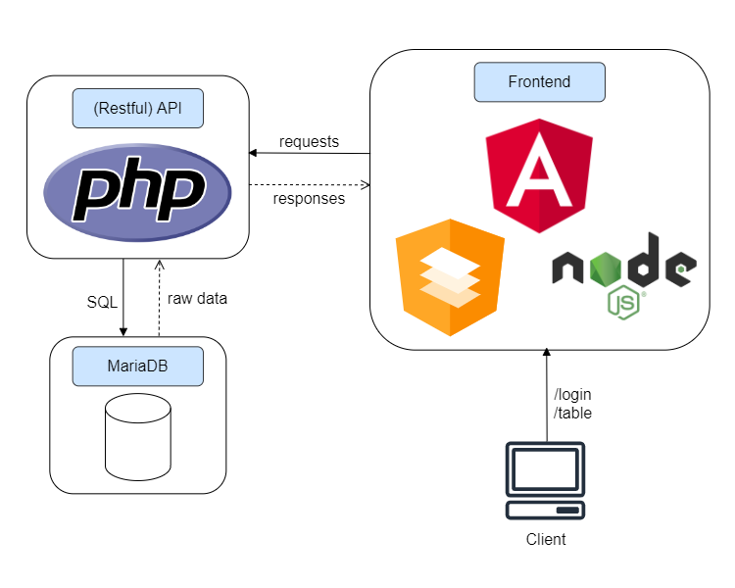
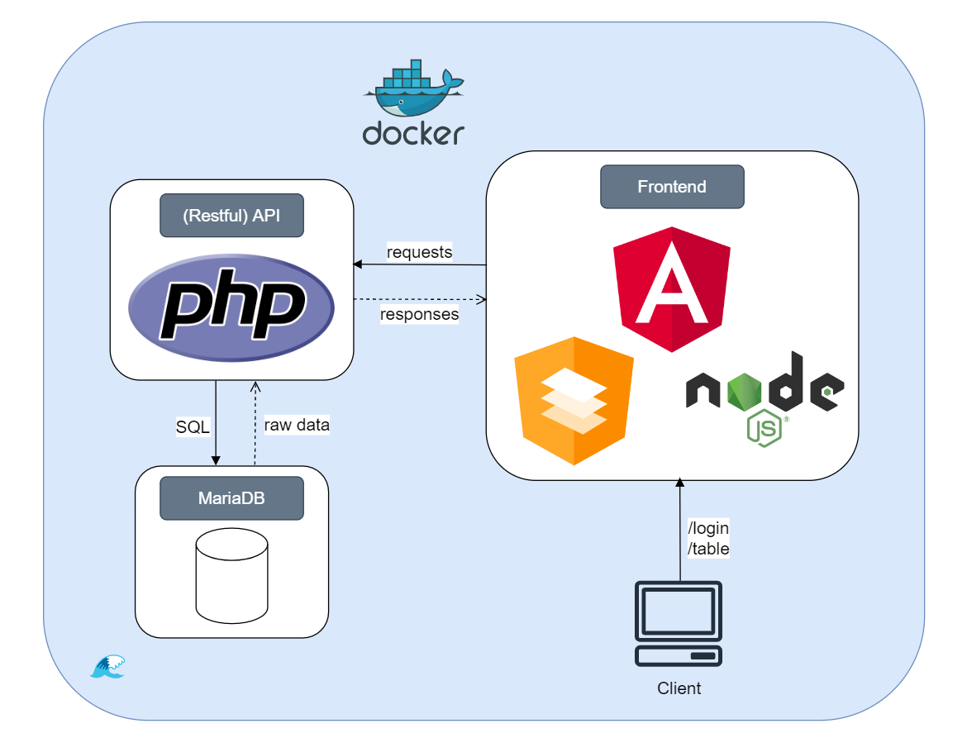
<PROJEKT ARCHITEKTUR>

Slide 3


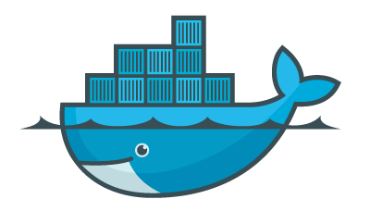
<DOCKER>
-Docker (Open Source)
-Isolierung von Anwendungen
-Containervirtualisierung

Slide 4
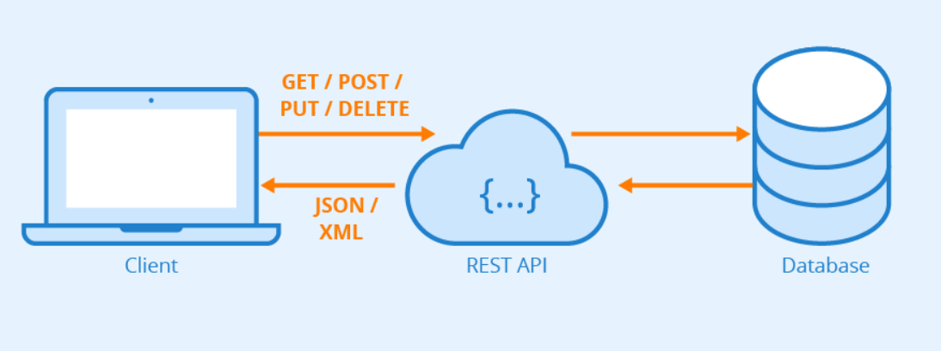
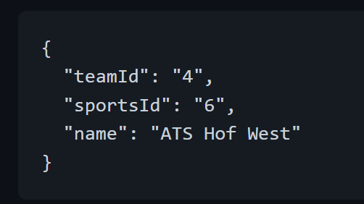
<HTTP API>
-An REST angelehnt
-Fungiert als Schnittstelle
-Läuft separat zum Frontend
-CRUD

Slide 5
SOAP, REST vs HTTP

